Slide 1
SOCIALIZACIÓN DE RESULTADOS
UNIVERSIDAD FRANCISCO DE PAULA SANTANDER

Slide 2
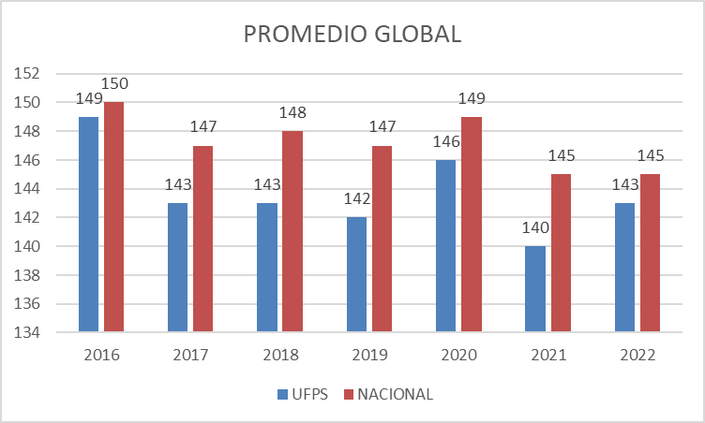

Slide 3
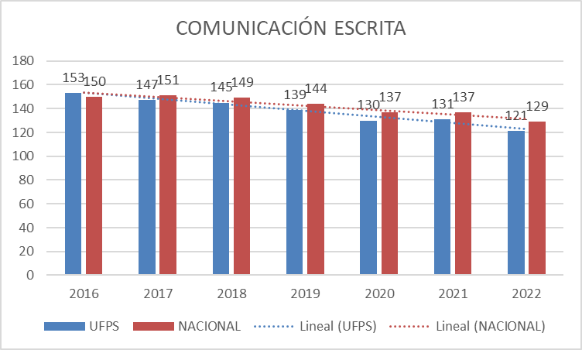

Slide 4
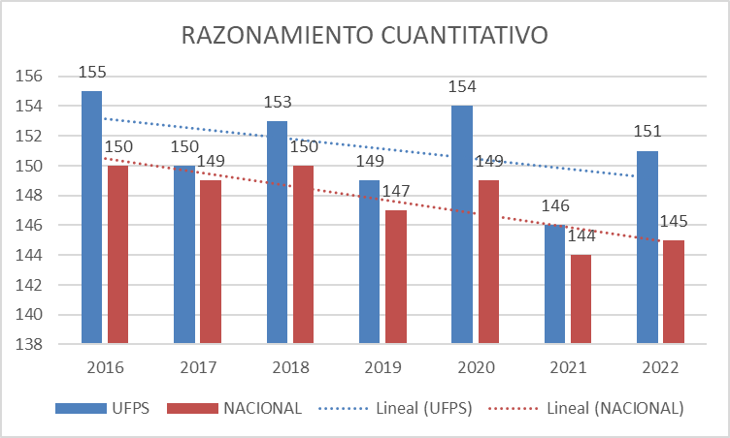

Slide 6
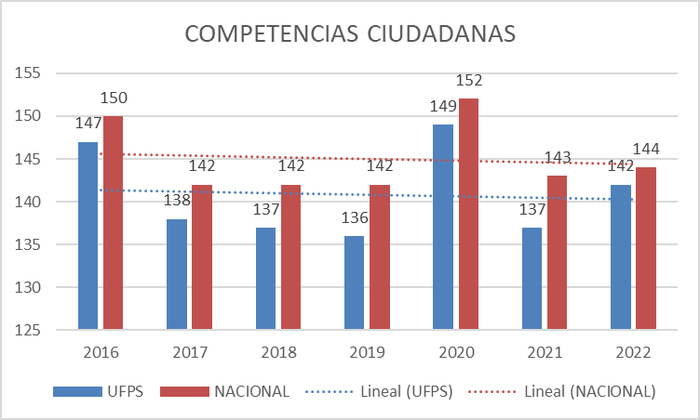

Slide 7
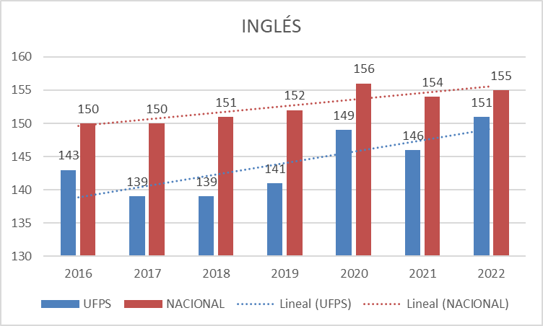

Slide 8
Grupos de referencia (NBC)* | Promedio | Desviación
Institución | 142 | 23
Zootecnia | 133 ▲ | 20 •
Administración | 132 ▲ | 21 •
Economía | 144 • | 22 •
Contaduría publica | 132 ▲ | 23 •
Educación | 141 • | 24 •
Arquitectura | 152 ▼ | 20 •
Ingeniería ambiental, sanitaria y afines | 146 • | 21 •
Ingeniería agroindustrial, alimentos y afines | 136 • | 28 •
Ingeniería agronómica, pecuaria y afines | 135 • | 20 •
Ingeniería civil y afines | 152 ▼ | 25 •
Ingeniería de minas, metalurgia y afines | 139 • | 17 ▲
Ingeniería de sistemas, telemática y afines | 149 • | 19 •
Ingeniería eléctrica y afines | 158 ▼ | 28 •

Slide 9
Ingeniería electrónica, telecomunicaciones y afines | 163 ▼ | 18 •
Ingeniería industrial y afines | 151 ▼ | 22 •
Ingeniería mecánica y afines | 148 • | 19 •
Otras ingenierías | 142 • | 21 •
Química y afines | 162 ▼ | 14 ▲
Enfermería | 154 ▼ | 19 •
Salud publica | 131 ▲ | 22 •
Comunicación social, periodismo y afines | 138 • | 24 •
Derecho y afines | 147 • | 22 •
Sociología, trabajo social y afines | 132 ▲ | 24 •

